Slide 1

Indicatori per la malattia oncologica
in Medicina Generale
Dr. Ovidio Brignoli
MMG Brescia

Slide 2
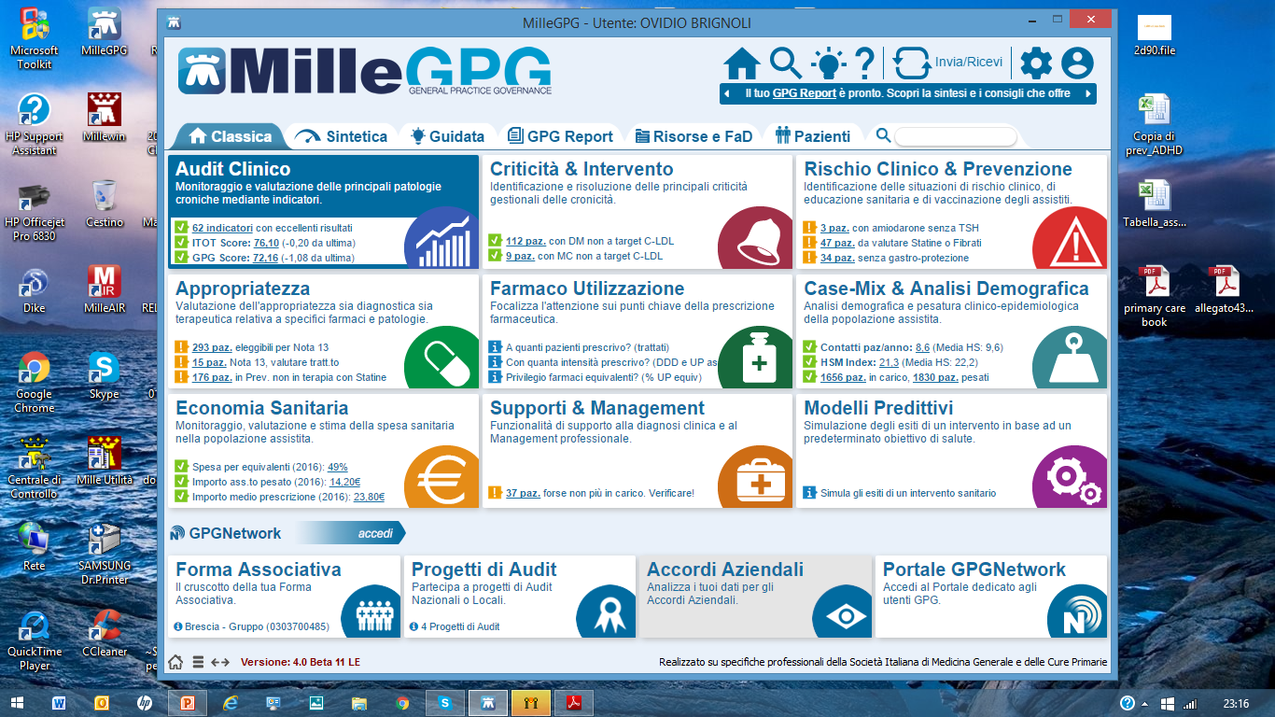

Slide 3
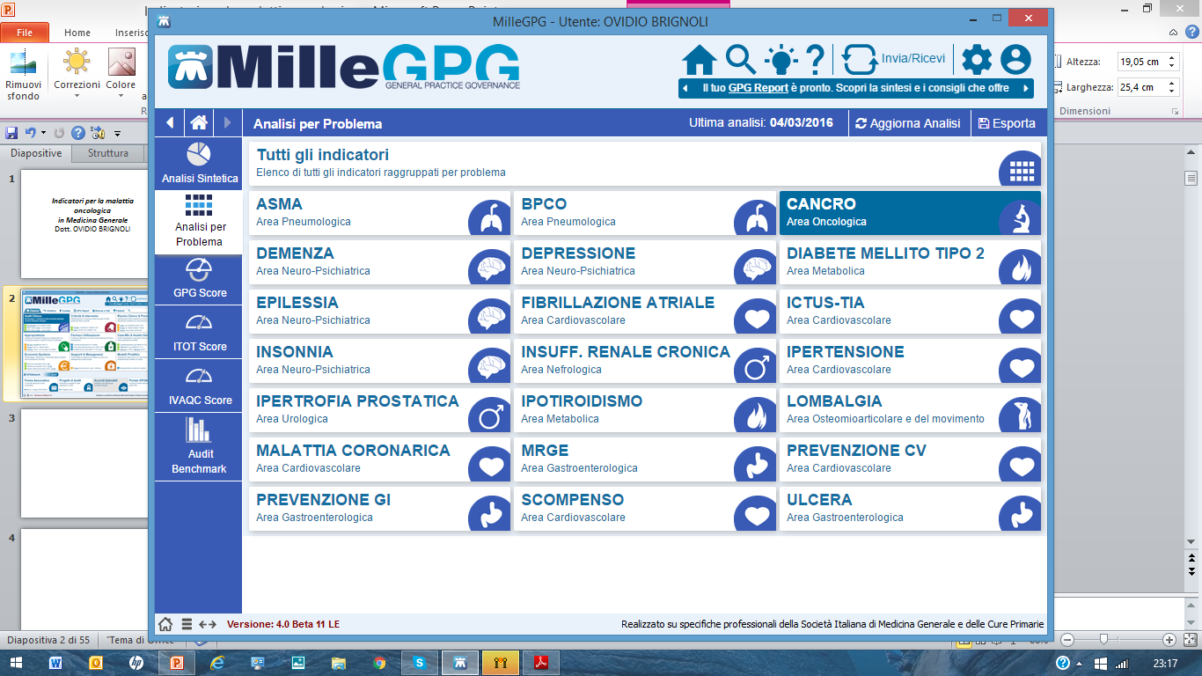

Slide 4
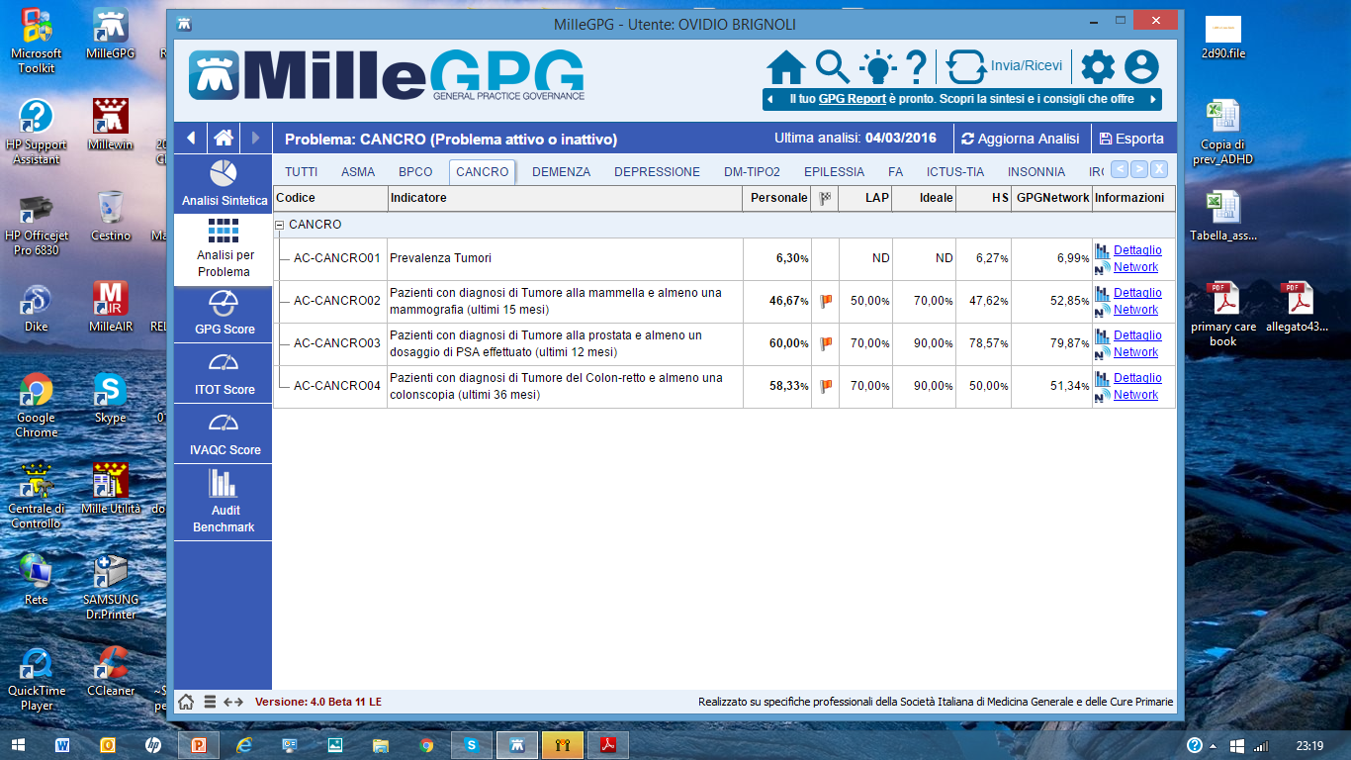

Slide 5
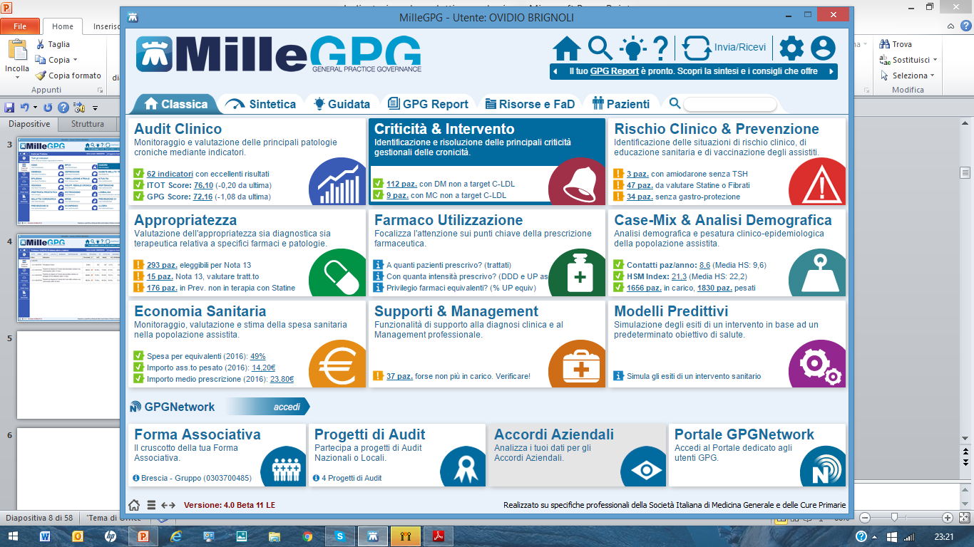

Slide 6
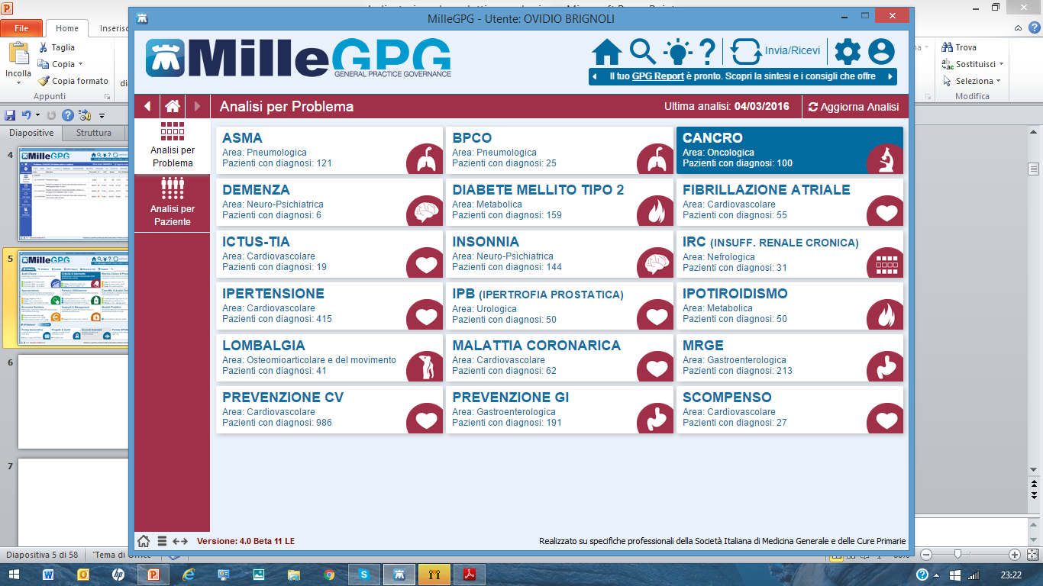

Slide 7
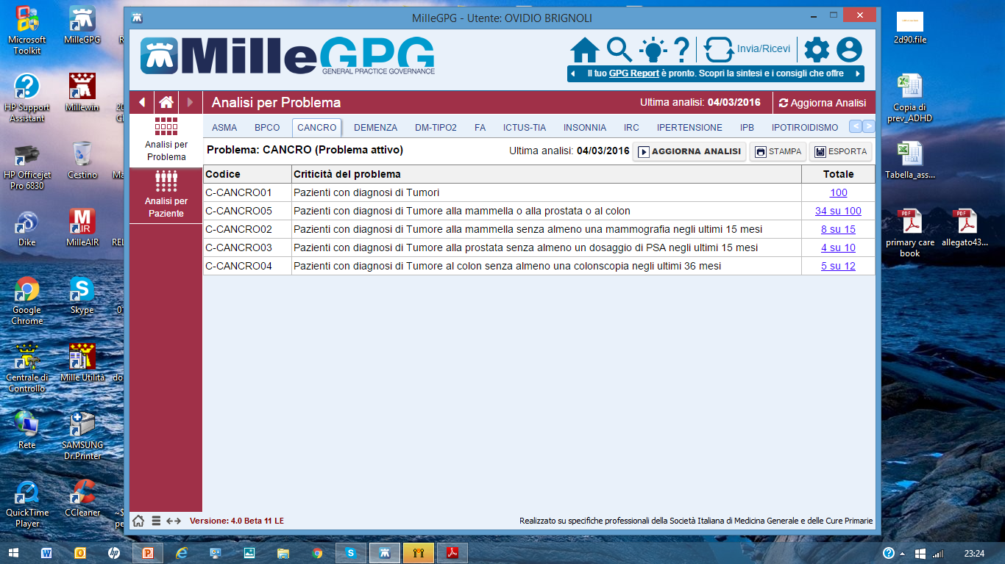

Slide 8
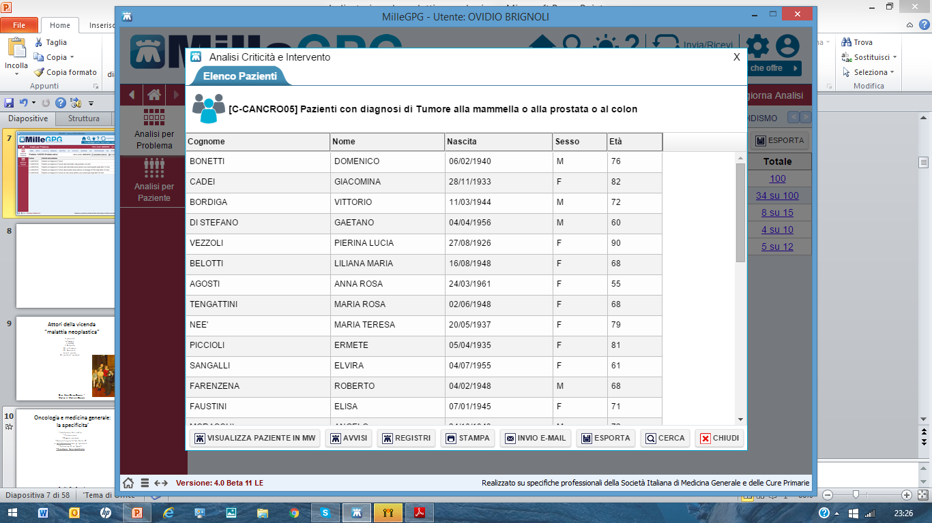

Slide 9
Oncologia e medicina generale: la specificita’
Valutazione del rischio
Prevenzione
Diagnosi precoce
Counselling e gestione degli eventi intercorrenti
nella fase della cura in collaborazione con gli
specialisti
Follow up di pz “guariti” in collaborazione con
specialisti
Cure palliative oncologiche di base
Cure di fine vita

Slide 10
Oncologia e medicina generale: la specificita’
Valutazione del rischio
Prevenzione
Diagnosi precoce
Counselling e gestione degli eventi intercorrenti
nella fase della cura in collaborazione con gli
specialisti
Follow up di pz “guariti” in collaborazione con
specialisti
Cure palliative oncologiche di base
Cure di fine vita

Slide 11
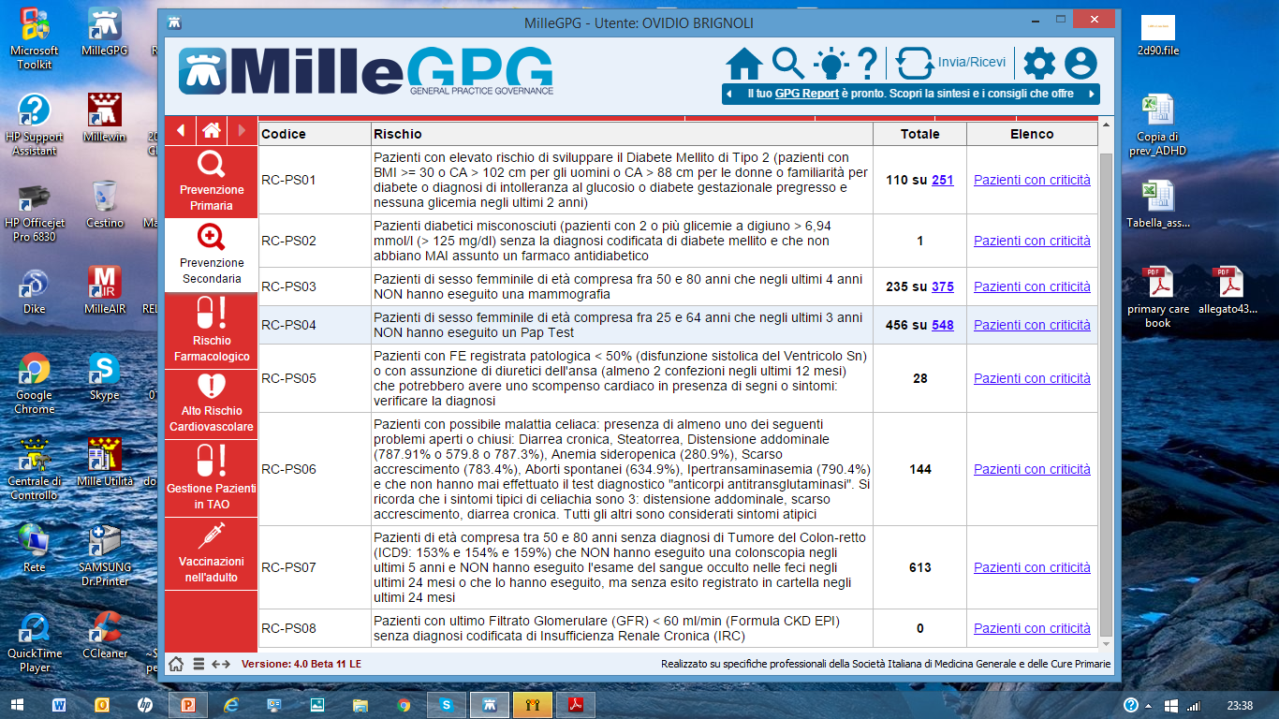

Slide 12
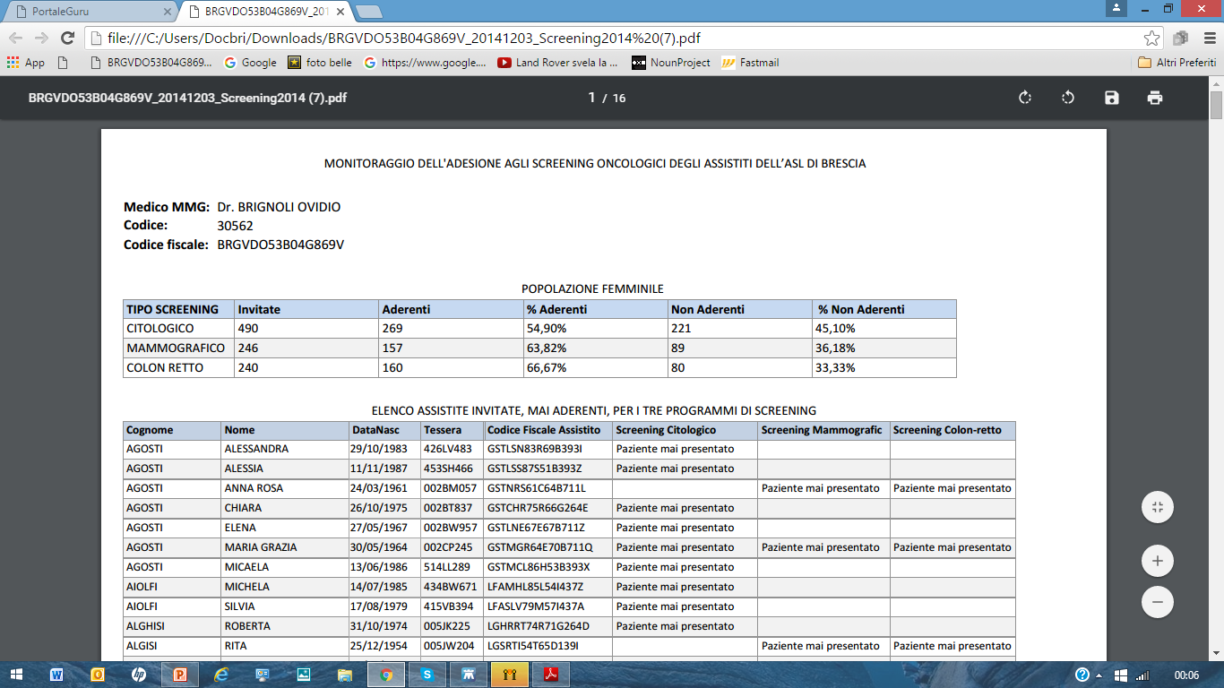

Slide 13
Oncologia e medicina generale: la specificita’
Valutazione del rischio
Prevenzione
Diagnosi precoce
Counselling e gestione degli eventi intercorrenti
nella fase della cura in collaborazione con gli
specialisti
Follow up di pz “guariti” in collaborazione con
specialisti
Cure palliative oncologiche di base
Cure di fine vita

Slide 14
Attori della vicenda
“malattia neoplastica”
Il paziente
La famiglia
Il MMG
Gli infermieri
Gli Specialisti
La rete sociale
Gli assistenti spirituali

Slide 15
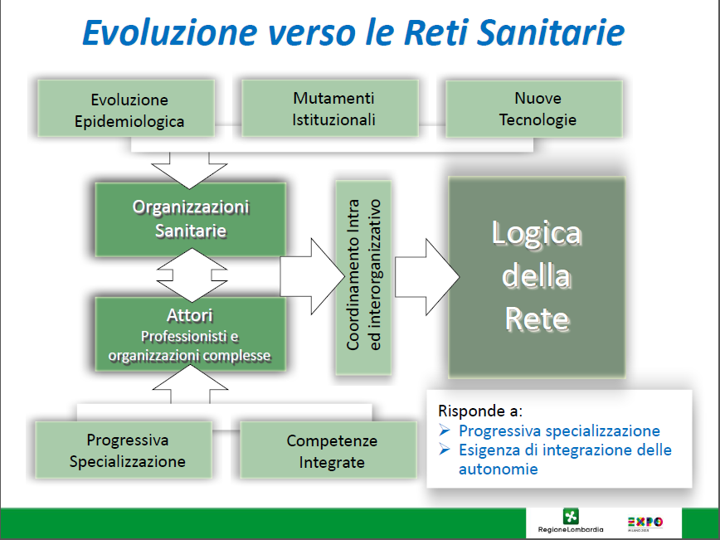

Slide 16
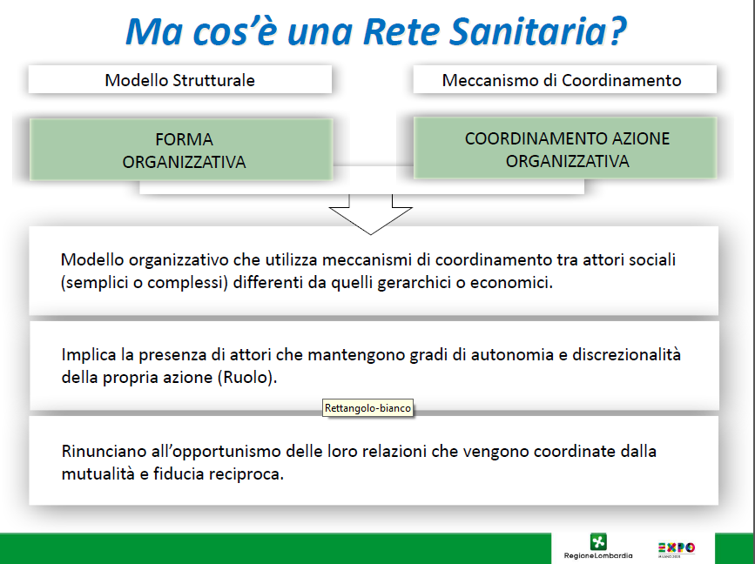

Slide 17
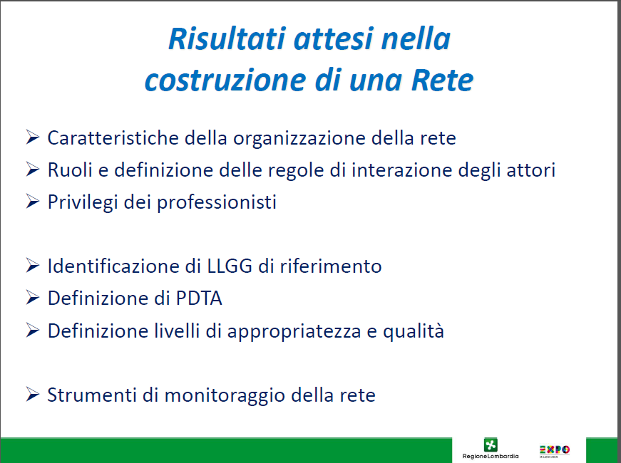

Slide 18
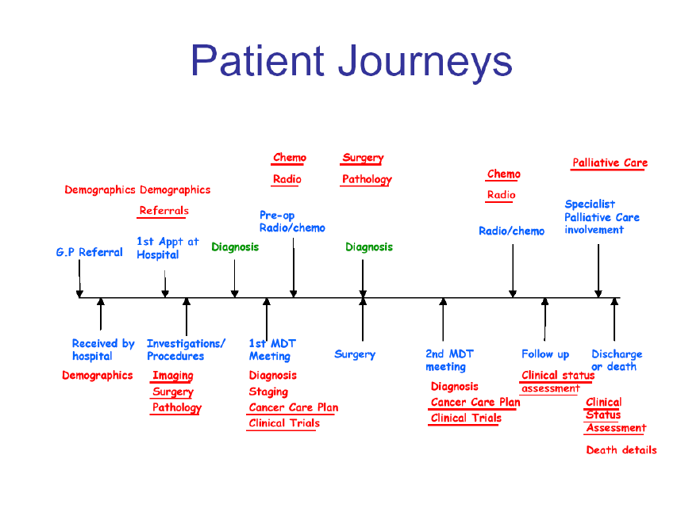

Slide 19
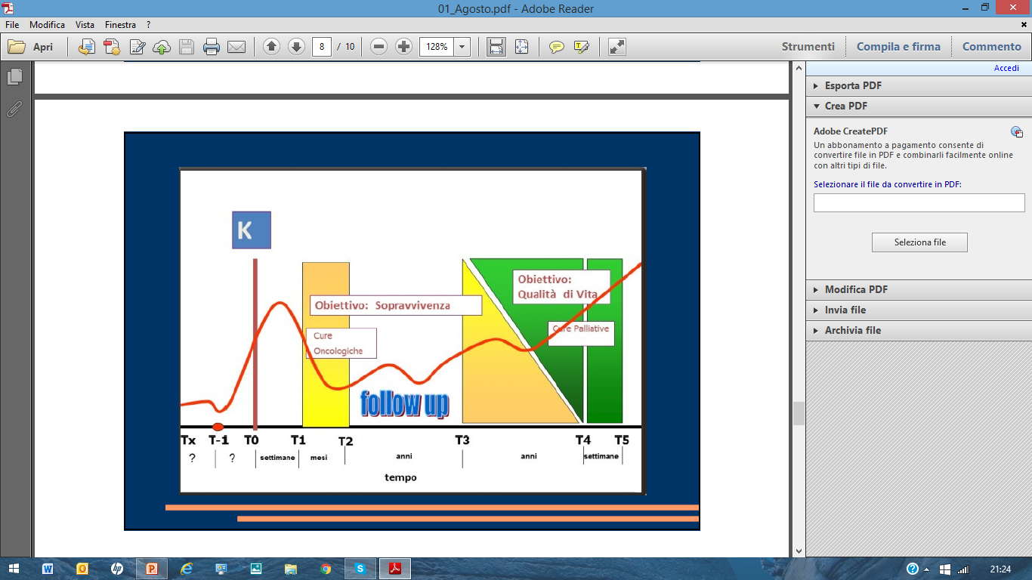

Slide 20
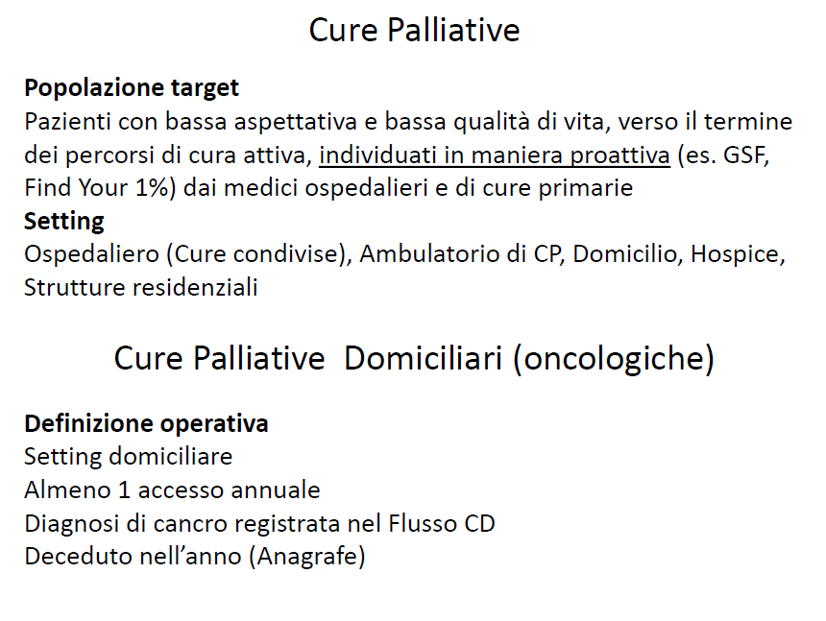

Slide 21
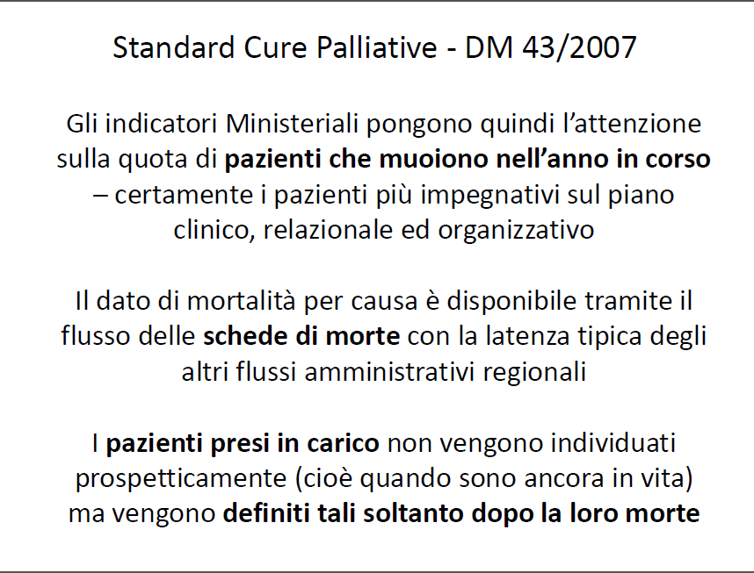

Slide 22
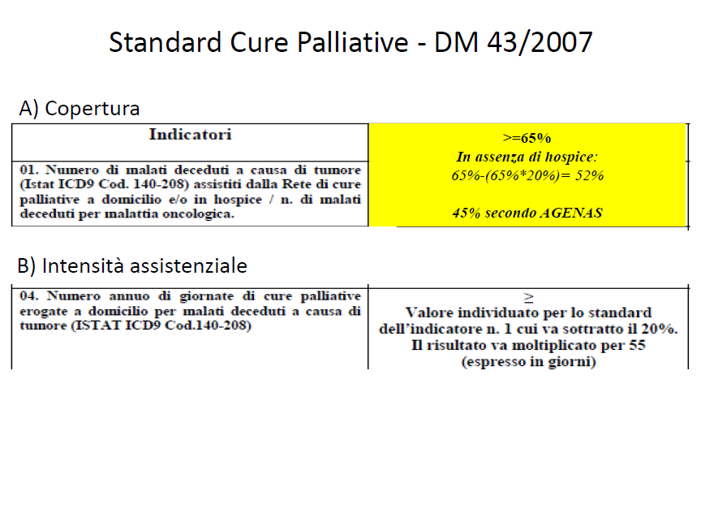

Slide 23
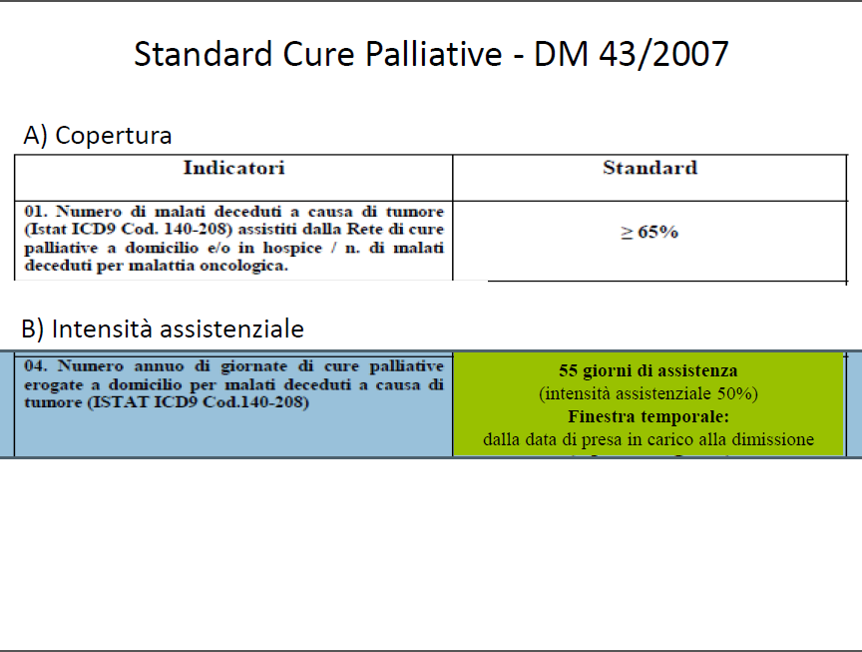

Slide 24
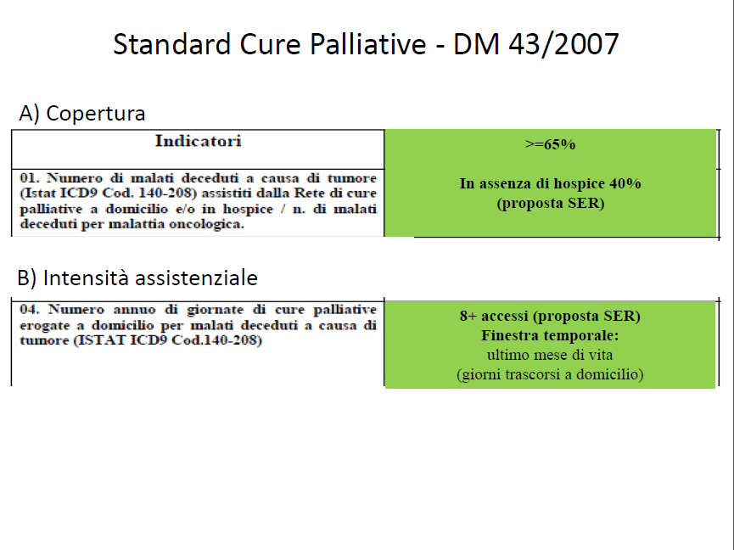

Slide 25
67,8% dei malati che decede ha almeno un ricovero ospedaliero nell'ultimo anno di vita.
Tasso di ospedalizzazione di 11,3 volte superiore a quello della popolazione generale.
F.Limonta – ASL Lecco
Notes:
La numerosità dei pazienti deceduti in ospedale è riconosciuta quale indicatore significativo della capacità delle rete dei servizi di prendersi cura dei malati in condizioni di fine vita assicurando agli stessi ed alle loro famiglie le cure ed il necessario supporto al proprio domicilio secondo le loro attese e preferenze.
L'analisi condotta nell'ASL di Lecco sui deceduti nell'anno 2012 ha evidenziato che dei 2.935 deceduti totali sono
morti in ospedale 850 pazienti che rappresentano il 28,9% del totale; questo dato se confrontato con quanto riportato in altre realtà che indicano valori percentuali compresi tra il 40 ed il 65% (Rodella et al.
Epidemiologia e Prevenzione, 2007; Medical Journal of Australia, 2014; Mirko R. et al. Palliative Medicine, 2014) suggerisce una buona capacità della rete territoriale nella presa in carico dei pazienti in condizioni di
fine vita
La valorizzazione
pro-capite ricoveri risulta 16,9 volte superiore a quella riscontrata nella popolazione generale.

Slide 26
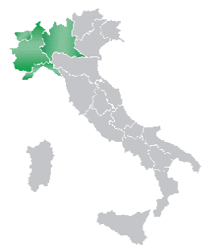
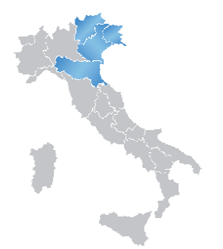
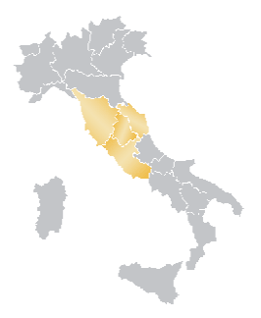
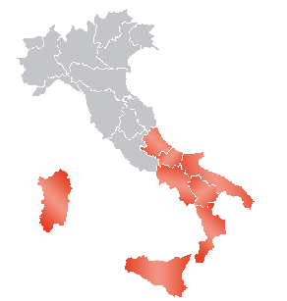
MORTALITA’ PER TUMORE IN OSPEDALE
Nord-ovest
Nord-est
Centro
Sud e isole
28,0%
41,7%
32,2%
16,9%
18,1%
Liguria
Lombardia
Piemonte
Valle d'Aosta
Emilia-Romagna
Friuli Venezia Giulia
Trentino Alto Adige
Veneto
Lazio
Marche
Toscana
Umbria
Abruzzo
Basilicata
Calabria
Campania
Molise
Puglia
Sardegna
Sicilia
 | Residenti Censimento 2011 (dato stabile) | Deceduti per tumori maligni | Percentuali di morti per tumore su popolazione residente | Numero deceduti in ospedale per tumore | Giornate di ricovero in ospedale durante l'evento finale | Giornate ricovero / Deceduti in Ospedale | Deceduti tumore in H / deceduti tumore totali
ITALIA | 59.433.744 | 167.303 | 0,28% | 47.537,00 | 537.631 | 11,31 | 28,4%
Nord-ovest | 15.765.567 | 49.363 | 0,31% | 13.816,00 | 164.980 | 11,94 | 28,0%
Lombardia | 9.917.714 | 29.753 | 0,30% | 6.874 | 79.992 | 11,64 | 23%
Nord-est | 11.447.805 | 33.807 | 0,30% | 14.090,00 | 155.269 | 11,02 | 41,7%
Centro | 11.600.675 | 34.021 | 0,29% | 10.947,00 | 123.986 | 11,33 | 32,2%
Sud | 13.977.431 | 33.530 | 0,24% | 5.682,00 | 61.959 | 10,90 | 16,9%
Isole | 6.642.266 | 16.582 | 0,25% | 3.002,00 | 31.437 | 10,47 | 18,1%
Fonte: Relazione Parlamento, 2014

Slide 27
IL DM 43 DEFINISCE UN GOLD STANDARD: IL 65% DEI DECEDUTI A CAUSA DI TUMORE DOVREBBE ESSERE SEGUITO DA RETE CP.
 | DM 43/2007 | RELAZIONE AL PARLAMENTO 2014
01. Numero di malati deceduti a causa di tumore (Istat ICD9 Cod. 140-208) assistiti dalla Rete di cure palliative a domicilio e/o in hospice / n. di malati deceduti per malattia oncologica. | ≥ 65% | HOSPICE: 9% (GOLD STANDARD 20%) CURE PALLIATIVE DOMICILIARI: 20,2% (GOLD STANDARD 45%) N.B. Il flusso informativo di alcune regioni non intercetta tutti i malati assistiti in Cure Palliative domiciliari (Es. STCP Lombardia)
SIAMO AL 30 %
Fonte: Relazione Parlamento, 2014

Slide 28
Cure palliative di base: indicatori per il MMG
Clinici:
*Terapia del dolore
*Gestione dei sintomi della fase avanzata
Relazionali:
*Comunicazione diagnosi e prognosi
*Relazione con la famiglia
*Gestione del lutto patologico
Organizzativi:
*Interfaccia con la struttura distrettuale
*Interfaccia con l’Ospedale
*Copertura urgenze
*Accoglienza del morente che non puo’ stare a domicilio

Slide 29
conclusioni
I MMG hanno chiari i compiti e le funzioni che possono assolvere nei confronti della persona con cancro e hanno anche creato gli strumenti per misurare l’efficienza ma…………..
Servizi pubblici e MMG non si parlano a sufficienza in tema di prevenzione
Rete Oncologica Lombarda e MMG ?????
Scarsa cultura della palliazione in MG

